Slide 1



Planul lecției 5
Ține minte!
Poţi naviga prin toate secțiunile (enter sau dă clic) sau alege secțiunea dând clic pe ea.
Folosește secțiunea „Încearcă" doar după explorarea întregului conținut al lecției!
1. Înmulțirea
matricilor cu un scalar
2. Proprietățile înmulțirii cu un scalar
Încearcă!
Materiale create de echipa EngiMath

Slide 2
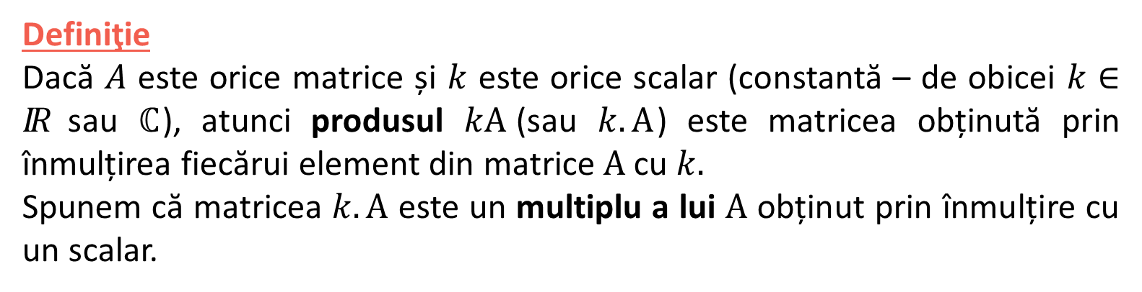
Lecția 5
Definiţie
Dacă $A$ este orice matrice și $k$ este orice scalar (constantă – de obicei $k∈IR$ sau $ℂ$), atunci produsul $kA$(sau $k.A$) este matricea obținută prin înmulțirea fiecărui element din matrice $A$ cu $k.$
Spunem că matricea $k.A$ este un multiplu a lui $A$ obținut prin înmulțire cu un scalar.
1. Înmulțirea
matricilor cu un scalar
2. Proprietățile înmulțirii cu un scalar
Încearcă!

Slide 3

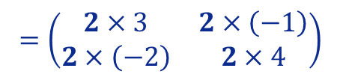





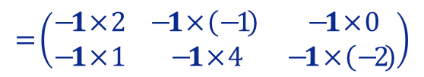

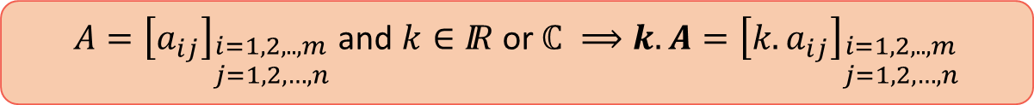

Lecția 5
Definiţie
Dacă $A$ este orice matrice și $k$ este orice scalar (constantă – de obicei $k∈IR$ sau $ℂ$), atunci produsul $kA$(sau $k.A$) este matricea obținută prin înmulțirea fiecărui element din matrice $A$ cu $k.$
Spunem că matricea $k.A$ este un multiplu a lui $A$ obținut prin înmulțire cu un scalar.
1. Înmulțirea
matricilor cu un scalar
2. Proprietățile înmulțirii cu un scalar
Exemple
(Faceţi clic pe pentru a vedea rezolvarea propusă)
1 $2\left(\begin{matrix}3 & −1 \\ −2 & 4\end{matrix}\right)$
$$=\left(\begin{matrix}6 & −2 \\ −4 & 8\end{matrix}\right)$$
$$=\left(\begin{matrix}2×3 & 2×\left(−1\right) \\ 2×\left(−2\right) & 2×4\end{matrix}\right)$$
2 $\left(−1\right)\left(\begin{matrix}2 & −1 & 0 \\ 1 & 4 & −2\end{matrix}\right)$
$$=−\left(\begin{matrix}2 & −1 & 0 \\ 1 & 4 & −2\end{matrix}\right)$$
$$=\left(\begin{matrix}−2 & 1 & 0 \\ −1 & −4 & 2\end{matrix}\right)$$
$$=\left(\begin{matrix}−1×2 & −1×\left(−1\right) & −1×0 \\ −1×1 & −1×4 & −1×\left(−2\right)\end{matrix}\right)$$
Încearcă!
3 $5\left(\begin{matrix}1 & 0 \\ 0 & 1\end{matrix}\right)$
$$=\left(\begin{matrix}5 & 0 \\ 0 & 5\end{matrix}\right)$$
$$=5I_{2}$$
Matrice scalară (vezi Lecția 2)
Notație matematică
$A={\left[a_{ij}\right]}_{\begin{aligned}i=1,2,..,m \\ j=1,2,…,n\end{aligned}}$ Şi $k∈IR$ Sau $ℂ ⟹k.A={\left[{k.a}_{ij}\right]}_{\begin{aligned}i=1,2,..,m \\ j=1,2,…,n\end{aligned}}$

Slide 4

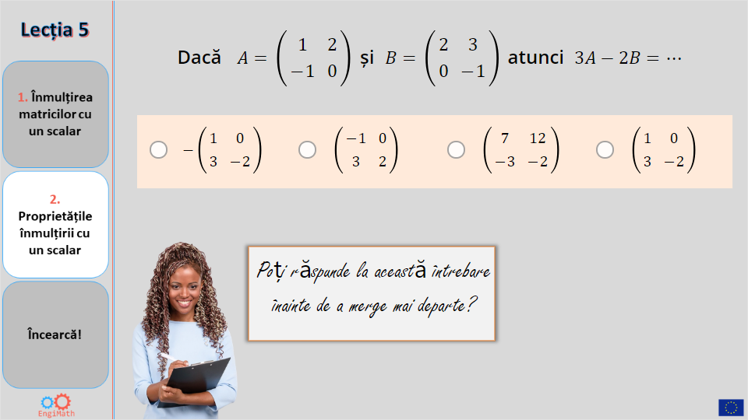
Lecția 5
Quiz
1. Înmulțirea
matricilor cu un scalar
Click the Quiz button to edit this object
2. Proprietățile înmulțirii cu un scalar
Încearcă!

Slide 5
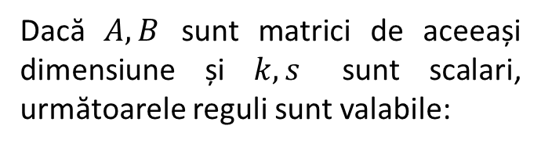
Lecția 5
Afirmații
1. Înmulțirea
matricilor cu un scalar
Dacă $A,B$ sunt matrici de aceeași dimensiune și $k,s$ sunt scalari, următoarele reguli sunt valabile:
2. Proprietățile înmulțirii cu un scalar
Încearcă!

Slide 6








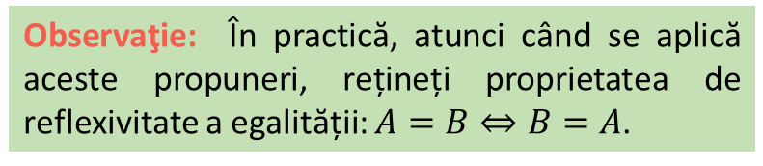







Lecția 5
Afirmații
1. Înmulțirea
matricilor cu un scalar
Exemplu
Dacă $A,B$ sunt matrici de aceeași dimensiune și $k, s$ sunt scalari, următoarele reguli sunt valabile:
$$2\left(A+B\right)$$
$$2\left(\begin{matrix}3 & 2 \\ 2 & 4\end{matrix}\right)+2\left(\begin{matrix}2 & 1 \\ 2 & 5\end{matrix}\right)$$
= $2\left[\left(\begin{matrix}3 & 2 \\ 2 & 4\end{matrix}\right)+\left(\begin{matrix}2 & 1 \\ 2 & 5\end{matrix}\right)\right]$
$$2A 2B$$
= $2\left(\begin{matrix}5 & 3 \\ 4 & 9\end{matrix}\right)$
= $\left(\begin{matrix}10 & 6 \\ 8 & 18\end{matrix}\right)$
$$k\left(A±B\right)=kA±kB$$
Legile distributivității
2. Proprietățile înmulțirii cu un scalar
$$\left(k±s\right)A=kA±sA$$
Exemplu
$$−2A$$
$$3\left(\begin{matrix}3 & 2 \\ 2 & 4\end{matrix}\right)−5\left(\begin{matrix}3 & 2 \\ 2 & 4\end{matrix}\right)$$
= $\left(3−5\right)\left(\begin{matrix}3 & 2 \\ 2 & 4\end{matrix}\right)$
$$3A −5A$$
= $−2\left(\begin{matrix}3 & 2 \\ 2 & 4\end{matrix}\right)$
= $\left(\begin{matrix}−6 & −4 \\ −4 & −8\end{matrix}\right)$
Încearcă!
Observaţie: În practică, atunci când se aplică aceste propuneri, rețineți proprietatea de reflexivitate a egalității: $A=B⇔B=A$.

Slide 7








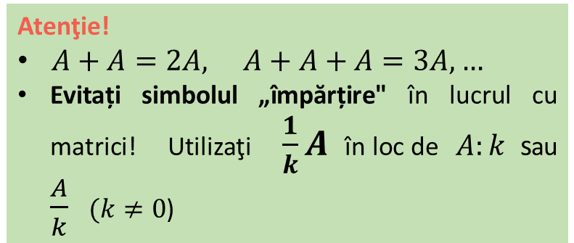
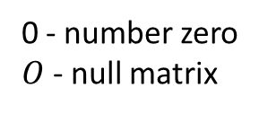




Lecția 5
Afirmații
Exemplu
1. Înmulțirea
matricilor cu un scalar
$$\left(2×3\right) A$$
Dacă $A,B$ sunt matrici de aceeași dimensiune și $k, s$ sunt scalari, următoarele reguli sunt valabile:
= $6\left(\begin{matrix}3 & 2 \\ 2 & 4\end{matrix}\right)$
$$2\left[3\left(\begin{matrix}3 & 2 \\ 2 & 4\end{matrix}\right)\right]$$
= $\left(2×3\right)\left[\left(\begin{matrix}3 & 2 \\ 2 & 4\end{matrix}\right)\right]$
$$2\left(3A\right)$$
= $\left(\begin{matrix}18 & 12 \\ 12 & 24\end{matrix}\right)$
$$k\left(A±B\right)=kA±kB$$
Legile distributivității
2. Proprietățile înmulțirii cu un scalar
$$\left(k±s\right)A=kA±sA$$
Exemplu
$$k\left(sA\right)=s\left(kA\right)=\left(k.s\right)A$$
$$0.\left(\begin{matrix}3 & 2 \\ 2 & 4\end{matrix} \begin{matrix}1 & 5 \\ 8 & 0\end{matrix}\right)=\left(\begin{matrix}0 & 0 \\ 0 & 0\end{matrix} \begin{matrix}0 & 0 \\ 0 & 0\end{matrix}\right)$$
$$1.A=A$$
$$0.A_{2×4} O_{2×4}$$
$$0.A=O$$
Încearcă!
Atenţie!
$A+A=2A, A+A+A=3A,…$
Evitați simbolul „împărțire" în lucrul cu matrici! Utilizaţi $\frac{1}{k}A$în loc de $A:k$ sau $\frac{A}{k}$ $(k≠0$)
0-numărul zero
$O$-matrice nulă
Observaţie – În practică, atunci când se aplică aceste propuneri, rețineți proprietatea de reflexivitate a egalității: $A=B⇔B=A$.

Slide 8


Lecția 5
1. Înmulțirea
matricilor cu un scalar
3 întrebări pentru a termina!...
2. Proprietățile înmulțirii cu un scalar
Încearcă!

Slide 9
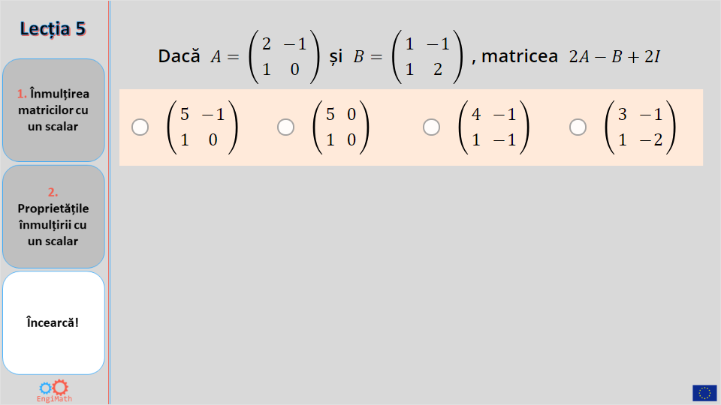
Lecția 5
Quiz
1. Înmulțirea
matricilor cu un scalar
Click the Quiz button to edit this object
2. Proprietățile înmulțirii cu un scalar
Încearcă!

Slide 10


Sfârșitul lecției 5
Sperăm că v-a plăcut!
1. Înmulțirea
matricilor cu un scalar
2. Proprietățile înmulțirii cu un scalar
Încearcă!
Material creat de echipa EngiMath

